Slide 1
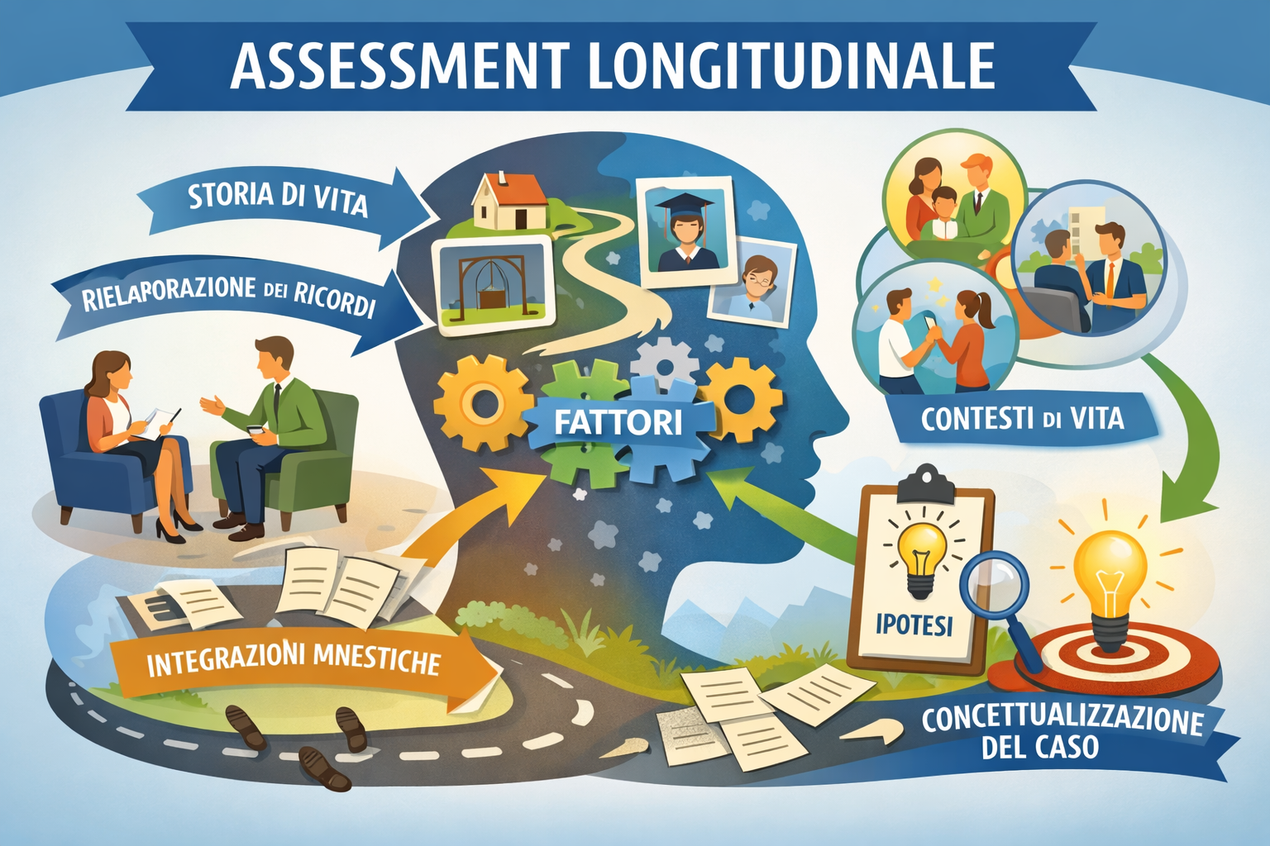
(a cura di) Antonella Chifari antonella.chifari@itd.cnr.it

Slide 2
Come procedere …
1 STEP: breve introduzione teorica con proiezione di slide.
A seguire, LETTURA-STUDIO DEL CAPITOLO “L’assessment” di L. Cionini (sottogruppi di 3-4 soggetti).
2 STEP: ANALISI CRITICA DI ESTRATTI DI TESI DI SPECIALIZZAZIONE RELATIVI ALLA STORIA DI VITA (sottogruppi di 3-4 soggetti). Il gruppo dovrà leggere questo estratto ignaro della classificazione diagnostica e stilare proprie ipotesi sul funzionamento del paziente e del suo disturbo.
Dovrà inoltre annotare criticamente cosa, secondo la teoria appresa, non è stato esposto adeguatamente. In plenaria si confronteranno le note critiche di ciascun gruppo e si riferirà come si sarebbe potuto procedere in alternativa.
3 STEP: FORMALIZZARE PER ISCRITTO LA PROPRIA STORIA DI VITA UTILIZZANDO UN FORM PREDISPOSTO AD HOC.
4 STEP: CONSEGNA AL GRUPPO CLASSE DI MODELLI DI SCRITTURA E RACCOLTA DATI (es.: scheda anamnestica di M. Di Pietro, scheda 4 CBA).

Slide 3

La prima seduta, oltre che alla definizione del contratto terapeutico, è dedicata alla raccolta dei dati relativi alle problematiche presentate dal paziente, analizzando soprattutto le caratteristiche del disagio attuale e la sua evoluzione nel tempo.
Le sedute immediatamente successive (mediamente tre) vengono utilizzate per raccogliere ulteriori informazioni sul paziente, ripercorrendo la sua STORIA DI VITA.

Slide 4
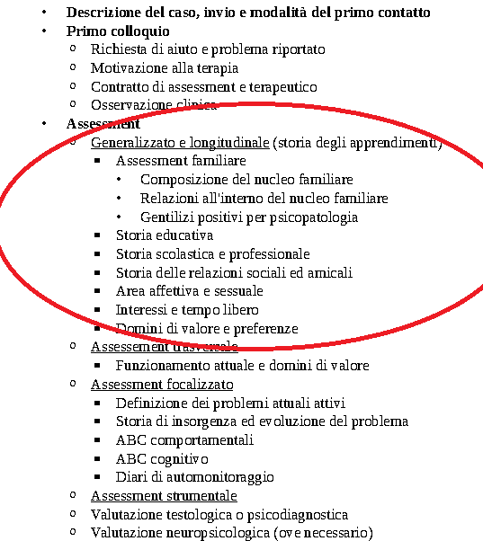
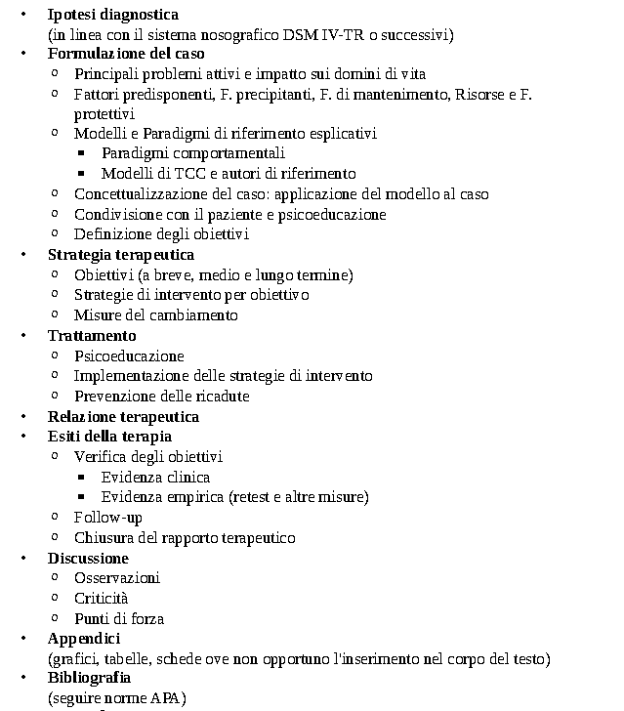

Slide 5
Riflessioni secondo anno Palermo 2024
Ciò che siamo adesso come frutto degli apprendimenti
Insieme di esperienze di crescita in un’ottica di «crescendo»
Nella storia di vita siamo pronti a negoziare nuovi significati
Attraverso la storia di vita si individua il ruolo che abbiamo rivestito, accrescendo la propria consapevolezza e responsabilità
Storia di vita come occasione per guardare verso il futuro senza «stagnare» negli aspetti problematici
Storia di vita utile per riattribuire significato ai sensi di colpa, spesso frutto di «quell’unico» modo di leggere gli eventi.

Slide 6
Definizione costruita in assetto collaborativo, secondo anno Catania 21/02/2026
L’*assessment longitudinale* è un processo interattivo e dinamico in cui paziente e terapeuta entrano in relazione con l’obiettivo di esplorare in modo approfondito la storia di vita della persona.
Attraverso un’analisi retrospettiva (“andando a ritroso”), vengono raccolti dati significativi relativi agli eventi biografici, agli apprendimenti, alle esperienze emotive e relazionali che hanno contribuito alla costruzione dei modelli di funzionamento attuali. Questo lavoro consente di individuare e definire i fattori predisponenti, precipitanti e di mantenimento che hanno favorito l’insorgenza e la persistenza della problematica.
L’assessment longitudinale non si limita alla raccolta di informazioni: implica anche un processo di organizzazione e rielaborazione dei ricordi. Il paziente, guidato dal terapeuta, è aiutato a “fare ordine” nella propria narrazione autobiografica, integrando progressivamente nuovi significati attraverso continue integrazioni mnestiche. In questo senso, si tratta di un processo che accompagna l’intero percorso terapeutico, evolvendosi nel tempo e arricchendosi di nuovi elementi.
Parallelamente, l’assessment permette di comprendere le modalità di funzionamento del paziente nei diversi contesti di vita (relazionale, familiare, lavorativo, sociale), offrendo una visione coerente e articolata dei pattern cognitivi, emotivi e comportamentali.
Infine, l’assessment longitudinale contribuisce a confermare o confutare le ipotesi cliniche iniziali e rappresenta un preludio – o meglio, un precursore fondamentale – della concettualizzazione del caso, costituendone la base strutturale e dinamica.

Slide 7
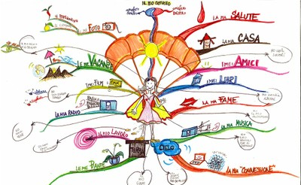
La storia di vita
La costruzione di ogni fase di sviluppo è possibile solo a partire dalla precedente, nel corso di tutta la vita le caratteristiche che il sistema possiede in ogni momento avranno un peso determinante nel definire la direzione e la qualità delle proprie costruzioni e le potenzialità di sviluppo e cambiamento (Piaget, 1950).

Slide 8
Raccolta dei dati
Avviene seguendo un percorso cronologico a ritroso, dai ricordi più lontani dell’infanzia fino a quelli più recenti.
Particolare attenzione viene presentata alle prime fasi dello sviluppo, poiché è in questo periodo della vita che vengono costruite quelle strutture fondamentali dell’identità (in particolare gli schemi di attaccamento) che influenzeranno e condizioneranno gli sviluppi successivi.
La raccolta delle informazioni relative alla storia di vita del paziente dovrebbe portare a comprendere la centralità di alcuni contenuti per il suo sistema di costrutti, a ricostruire le tappe e i processi fondamentali dello sviluppo delle caratteristiche strutturali individuali, a comprendere la sintomatologia e la sua funzione di mantenimento del sistema.

Slide 9
La raccolta della storia degli apprendimenti
Rappresenta un VIAGGIO del pz nelle sue preoccupazioni («cosa lo preoccupa?»).
E ‘un viaggio di scoperta che favorirà la consapevolezza riguardo ai propri stati cognitivi e alle proprie emozioni.

Slide 10
Storia di VITA / Storia degli apprendimenti
L’analisi è simile ad una ANAMNESI volta a comprendere:
il modo in cui il paziente ricostruisce la sua storia,
la coerenza che all’interno della sua ricostruzione possiamo identificare tra i fatti ricordati e le valutazioni che, in maniera implicita o esplicita, egli dà di questi fatti;
il modo in cui si spiega perché è avvenuto ciò che ricorda sia avvenuto, e il fatto, eventuale, che egli non riesca a ricostruire per niente alcuni periodi più o meno lunghi della sua esistenza.

Slide 11
«Dove ho imparato questo»
La storia di vita ha un suo valore nella disputa.
Se, infatti, nel colloquio cognitivo uno degli obiettivi è mettere in dubbio il valore di verità di una convinzione, non è cattiva strategia far comprendere al pz come le convinzioni siano idee APPRESE in una relazione determinata con persone determinate di riferimento.
Secondo una impostazione cognitiva la domanda cardine è:
DOVE HO IMPARATO QUESTO?
Tale domanda suggerisce che la storia di vita sia anche una STORIA DI APPRENDIMENTO di convinzioni e credenze.

Slide 12
«Dove ho imparato questo»
L’analisi è si simile ad un’anamnesi, con la differenza che non ci si limita ad una raccolta dati, ma si chiede sempre che effetto cognitivo ed emotivo una determinata situazione provoca nel pz.
Indirizziamo la mente del pz a fare attenzione a come ogni idea si apprende dagli altri in una relazione che è non solo affettiva ma anche conoscitiva. Questa affettività influenza la credibilità di un’idea e il nostro spirito critico, la nostra capacità di distanziarci da essa.

Slide 13
Il ruolo delle cognizioni
La cognizione media la relazione tra:
  ESPERIENZA INTERNA
  ESPERIENZA ESTERNA
  REAZIONI EMOZIONALI, FISIOLOGICHE E COMPORTAMENTALI
  Il T non deve limitare la comprensione delle credenze e dei modelli comp. del pz solo alla luce delle sue esperienze dell’infanzia. Le esperienze formative che avvengono nel corso dell’adolescenza, in particolare concomitanza con forti stress o traumi e periodi di transizione, influenzano anche le credenze delle persone e i modelli comportamentali.

Slide 14
Storia di VITA / Storia di Apprendimento
Radicare i propri ABC in una STORIA DI VITA aiuta il pz a capire DOVE e QUANDO HA APPRESO QUEL COMPORTAMENTO e lo incoraggia a comprendere come poterlo modificare ai fini di un maggior benessere psico-emotivo.
Di conseguenza, questo intervento incrementa l’assunzione di responsabilità personale e inoltre sviluppa una narrazione che da più coerenza alla propria vita, diminuendo così il pensiero secondario «non sono normale».

Slide 15


Slide 16
Storia di vita
Mettere in relazione un QUI ED ORA attuale ed un LI ED ALLORA
All’inizio del processo di raccolta dati vedremo una FUSIONE tra paziente e storia di vita
Successivamente …
Assunzione di una visione prospettica che implicherà un maggiore distanziamento dagli eventi critici

Slide 17
Come?
Porsi in posizione di ascolto, intervenendo il meno possibile, solo lo stretto necessario per indirizzare il racconto del paziente nella direzione desiderata.
1
Guidare il pz con interventi e domande che seguano una precisa logica temporale.
Le informazioni raccolte dovrebbero essere utilizzate, in tempo reale, per costruire ipotesi esplicative sui possibili processi di scompenso determinanti l’attuale disagio emotivo e il significato dei sintomi nella logica interna al sistema conoscitivo del pz.
2
Ipotesi che non verranno comunicate al paziente, ma utilizzate per la definizione della strategia del processo terapeutico.
3

Slide 18
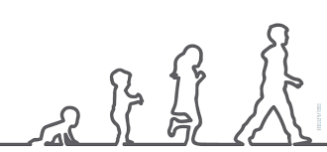
I temi della storia di vita

Slide 19

Prima infanzia
a) esperienze di relazione connesse con le figure più significative (genitori, nonni e altre eventualmente presenti), fratelli maggiori, o minori (in questo caso analizzando come è stata vissuta la nascita di un fratellino), coetanei
b) eventuale scolarizzazione alla scuola materna: problemi di distacco dall'ambiente familiare, di socializzazione , di relazione con i primi adulti - gli insegnanti - estranei al nucleo
c) caratteristiche dell'ambiente fisico, sociale e culturale di appartenenza.

Slide 20

Le figure genitoriali
Nell'affrontare il tema dell'attaccamento è bene analizzare separatamente i dati relativi al padre e alla madre.
L'indagine sarà articolata secondo i seguenti punti:
a) atteggiamenti espliciti e impliciti (modi di fare, richieste, permessi, ecc.) riferibili alla sfera dell'autonomia-distacco e all'incoraggiamento o all'inibizione dei comportamenti o dei tentativi di esplorazione dell'ambiente esterno;
b) manifestazioni affettive esplicite, offerte e richieste, e atteggiamenti relativi al controllo o alla manifestazione delle emozioni;
c) atteggiamenti nei confronti dei bisogni del figlio, delle sue sensazioni corporee, delle sue emozioni;

Slide 21
Le figure genitoriali
d) tempo dedicato al figlio e attività svolte durante interazioni;
e) regole educative, doveri e richieste di prestazioni;
f) stile della comunicazione familiare: modalità di gestione dei conflitti, definizione, chiarezza e coerenza nella comunicazione, definizione dei messaggi affettivo-emotivi tra i membri della famiglia;
g) tipo di relazione tra i genitori e immagine che ciascuno dei due trasmetteva all'altro;
h) atteggiamenti genitoriali nei confronti del mondo esterno (pericolosità, affidabilità, ecc.) e delle persone estranee alla famiglia (socializzazione-isolamento del nucleo familiare);
i) atteggiamenti relativi alla sessualità e ai primi interessi eterosessuali;
l) modalità di relazione tra i genitori e gli altri figli.

Slide 22

La seconda infanzia
Rilevare argomenti concernenti l'inizio della scuola e l'ampliamento dei processi di socializzazione:
a) esperienze relative all'inizio della scuola primaria: primo giorno di scuola, problemi di distacco, relazioni con gli insegnanti,
b) relazioni con i coetanei all'esterno e all'interno della scuola primaria (tendenza alla leadership, gregarietà, marginalità, ecc.), relazioni con coetanei di sesso opposto;
c) successi-insuccessi scolastici e reazioni emotive e comportamentali agli stessi;
d) atteggiamenti dei genitori nei confronti delle performance scolastiche;
e) attività extrascolastiche e modalità di organizzazione della propria giornata.

Slide 23

Preadolescenza e adolescenza
Oltre all'ingresso nella scuola media e ai relativi adattamenti che il nuovo ambiente comporta sia sul piano delle relazioni che delle performances è utile analizzare:

Slide 24
Preadolescenza e adolescenza
a) le modificazioni fisiche e sessuali e le eventuali problematiche connesse con le alterazioni corporee e con lo sviluppo sessuale;
1
b) le reazioni dei genitori rispetto allo sviluppo sessuale del figlio;
2
c) le modificazioni degli atteggiamenti nei confronti dei genitori e del modo di porsi in relazione con loro;
3
d) i rapporti con coetanei dell'altro sesso, i primi innamoramenti e desideri sessuali;
4

Slide 25
Preadolescenza e adolescenza
e) le relazioni con il gruppo dei coetanei;
1
f) la scelta della scuola media superiore o l'inserimento nel mondo del lavoro;
2
g) le prime esperienze di innamoramento e la storia delle relazioni affettive significative: stile di attaccamento, esperienze di distacco, esperienze sessuali;
3
h) gli atteggiamenti dei genitori nei confronti delle richieste di autonomia (livelli di autonomia raggiunti), delle esperienze sentimentali e sessuali;
4
i) ingresso nel mondo universitario e lavorativo.
5

Slide 26
Vita adulta
Compatibilmente all'età del paziente, l'indagine dovrà toccare i seguenti punti:
a) Esperienze di distacco dal nucleo familiare: matrimonio, convivenza, ecc.
b) Storia della relazione coniugale
c) Vita sessuale all'interno e al di fuori della coppia stabile
d) Esperienze di maternità / paternità, relazione con i figli
e) Esperienze lavorative
f) Relazioni interpersonali, vita sociale, attività extra lavorativa
g) Eventuali esperienze di perdita.

Slide 27
Per ciascuna fase dello sviluppo
Analizzare «eventuali avvenimenti critici» (specifici problemi dello sviluppo, bocciature, perdita del lavoro, difficoltà economiche, separazioni, malattie, etc.).
Gli eventi critici saranno differenti a seconda dell’età del soggetto
  es: nell’adolescenza eventi critici potrebbe essere l’aver avuto rubato il motorino, essere stati rimandati o bocciati, innamoramento, confusione di genere, etc.

Slide 28
La storia di vita quindi anche come intervento preparatorio per una domanda di disputa, come ad esempio:
«quello che mi ha raccontato è vero e doloroso, e sicuramente la porta a pensare e a reagire nei modi che sappiamo. Ma soprattutto non l’aiuta a vivere bene. Le chiedo: è proprio inevitabile essere schiavi della propria biografia?»

Slide 29
Strumenti per la raccolta dati
Form predisposto ad hoc dalla scuola
Scheda 4 del CBA
Scheda anamnestica di M. Di Pietro per l’età evolutiva – Ed. Erickson
….

Slide 30

Bibliografia
L. Cionini, Psicoterapia Cognitiva, La Nuova Italia Scientifica, Roma, 1991.
A. Wenzel, Scelte strategiche in terapia cognitivo comportamentale, Edizioni Edra, Milano, 2014.
V. Poerio, Il piano di trattamento nelle psicoterapie ad impianto cognitivo, Franco Angeli, Milano, 2014.
A. Wenzel, Scelte strategiche in terapia cognitivo comportamentale. EDRA, Milano, 2014.

Slide 31
Istruzioni per la simulata con osservatori partecipanti
Finalità: raccolta della storia di vita e degli apprendimenti
Una coppia costituita da T e Pz simuleranno, sulla base di un caso reale fornito dal docente o di loro pertinenza, la procedura di raccolta delle informazioni necessarie a ri-costruire la storia di vita …
  I colleghi si disporranno in cerchio e avranno il ruolo di osservatori partecipanti, ossia hanno facoltà di poter intervenire dando suggerimenti (prompt scritti su foglietti di carta) al T, ogni qual volta egli si trovi in difficoltà nel portare avanti la prassi di raccolta.
  Se il T, sulla scorta dei prompt ricevuti e dell’assenso del docente/coach riesce a superare l’empasse continuerà a simulare, qualora invece dovesse «incepparsi», il docente abiliterà uno dei suggeritori a prendere il suo posto, continuando la simulata esattamente dal punto in cui il collega si era interrotto.
  Lo scambio tra colleghi dovrà essere letto non come «sono sostituito perché incapace di proseguire» ma attraverso uno spirito collaborativo, in cui l’unione di più intuizioni procedurali ha la finalità di promuovere la compartecipazione e di mettere tutti allo stesso livello, secondo uno dei principi cardine dell’apprendimento collaborativo: l’interdipendenza positiva tra i membri del gruppo.

Slide 32
Alcuni spunti utili: un accertamento accurato è già un atto terapeutico
Favorire il passaggio dal racconto del disagio emotivo generico alla situazione determinata, nel tempo e nello spazio.
Radicare gli ABC nella storia di vita aiuta il Pz a capire dove, quando, da chi, con chi … ha appreso quel comportamento, e lo incoraggia a divenire sempre più consapevole, a notare, a distanziarsi …
  Si stratta di guidare il Pz nel processo di comprensione dei suoi meccanismi cognitivi di valutazione degli eventi.
Utilizzare la storia di vita non solo per raccogliere informazioni ma anche come intervento preparatorio per una domanda di disputa

Slide 33
Alcuni spunti utili: un accertamento accurato è già un atto terapeutico
L’analisi principale viene orientata sulla fase di passaggio dallo stato di coerenza a quello di scompenso
Tra gli aspetti contenutistici fare attenzione alla tonalità cognitivo-affettive della storia dei principali eventi di vita (contenuti spiacevoli/piacevoli)
Attenzionare la modificazione dei processi psicologici lungo la dimensione temporale (processi emotivi e processi cognitivi)

Slide 34
In conclusione …
Utilizzare la storia di vita non solo come raccolta di informazioni ma anche strumento per formulare una adeguata concettualizzazione del caso.
Fattori di rischio o predisponenti
Fattori precipitanti
Fattori di mantenimento
Fattori di protezione
(risorse, valori e preferenze)

